Slide 1
Les métiers de la Cybersécurité à l'heure de la transformation numérique
Davide Canali
Sr. Threat Analyst – Proofpoint Inc.
Télécom ParisTech, 9 novembre 2016

Slide 2
Quick bio
2005-2009: BSc + MSc Ingénierie Informatique Université de Bologna
Déjà passionné de sécurité
2009-2010: Thèse au UCSB SecLab (University of California, Santa Barbara)
Je commence à me dédier 100% à la sécurité
2010-2013: Doctorat au sein du département Sécurité Numerique à EURECOM
Recherche en sécurité, plusieurs conférences à l’international
2014-2015: Network Threat Analyst, Lastline Inc. (London, UK)
Analyse malware réseau, développement back-end et outils
2016-courant: Senior Threat Analyst, Proofpoint Inc. (France)
Analyse tout type de malware, développement outils, "formations" et aides techniques pour le staff en contact avec les clients

Slide 3
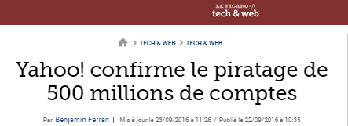
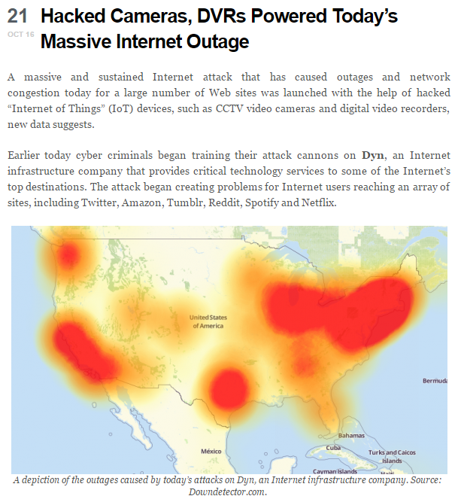
Sécurité et évolution technologique
Aujourd’hui, tout se fait sur Internet…
Au niveau logiciel:
Plus difficile d'exploiter des failles
...mais dès qu’un incident survient, la portée risque d’être énorme
Beaucoup de standards, références, etc.
Au niveau hardware et tout système connecté:
Sécurisation selon type d’équipement
IoT, systèmes embarqués, électroménager connecté, voitures, routers, etc.
réutilisation de logiciels et librairies datant de plusieurs années
mises à jour non automatiques/complexes/impossibles

Slide 4
sécurité: un domaine, dizaines de spécialités
La sécurité informatique couvre aujourd’hui un champ énorme
impossible de tout savoir (nécessité de spécialisation)
Evolution technologique très rapide
Besoin de rester informé en continu
Chaque semaine: nouvelles techniques, applications, vulnérabilités
Experts en sécurité ne sont pas tous des « reversers » ou « hackers »:
Besoin d'automatisation → programmation, ingénieurs logiciel, administrateurs système
Utilisation d’énormes bases de données → ingénieur « big data », data scientist, spécialiste en statistique
Analyse fichiers et sites malveillants e → analyste malware
Besoin de réglementation, protection légale → avocats, assureurs

Slide 5
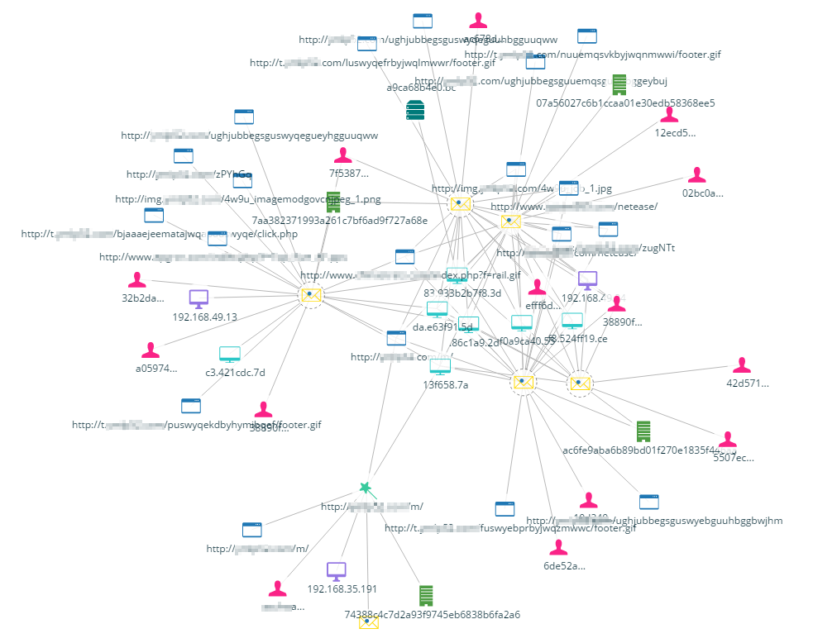
Compétences: ce que j’utilise tous les jours
Programmation (ingénierie logiciel):
Outils et back-end: recherche, analyse, collection de données, automatisation
Big data, analytics: analyse de données
Ex. ElasticSearch, Hive, SQL
Sécurité
Analyse statique et dynamique (malware)
Analyse sites web compromis
Traçage d’acteurs malveillants, analyse infrastructures criminelles
Administration système
Ecriture (technique)
Blog posts, articles, papiers pour conférences

Slide 6
Vers Où allons-nous?
Beaucoup de spécialisations différentes
Manque de talents et tout simplement de personnel qualifié
Milliers de nouveaux produits sur le marché chaque année
Manque de personnel capable de les analyser
Coûteux en temps et argent
Formation indispensable
En continu: une fois tous les 10 ans ne suffit pas
Nouveaux types de attaques ou vulnérabilités chaque semaine
Pas seulement pour les profils techniques
Bénéfique pour tous, au travail comme dans la vie privée

